Slide 1
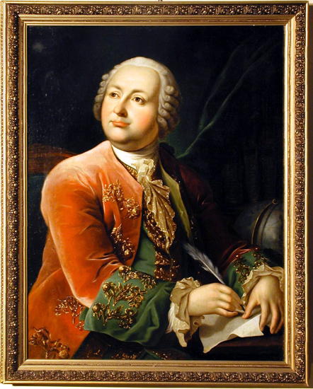
Ломоносову посвящается

Slide 2
Проблема урока
Откуда есть пошла русская земля
Варяги - русичи
Варяги - норманны

Slide 3
Когда возникло Древнерусское государство?
862 год
6370 год
6380
862
1147
988

Slide 4
Теории возникновения Древнерусского государства
Норманнская
Миллер
Славянская
Ломоносов
Центристская

Slide 5
Фраза
ДРЕВНЯЯ
РОССИЙСКАЯ
ИСТОРИЯ …

Slide 6
Норманнская (варяжская) теория
«И сказали себе [словене]: „Поищем себе князя, который бы владел нами и судил по праву“. И пошли за море к варягами, к руси. Те варяги назывались русью, как другие называются шведы, а иные норманны и англы, а ещё иные готландцы, — вот так и эти.»
«Повести временных лет»
«Призвание варягов»

Slide 7
Славянская (автохтонная) теория
… из тех же славян — и мы, русь… А славянский народ и русский един, от варягов ведь прозвались русью, а прежде были славяне; хоть и полянами назывались, но речь была славянской.
«Повести временных лет»

Slide 8
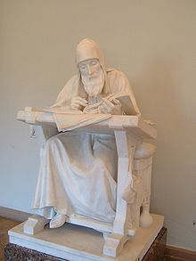
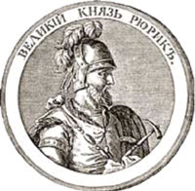
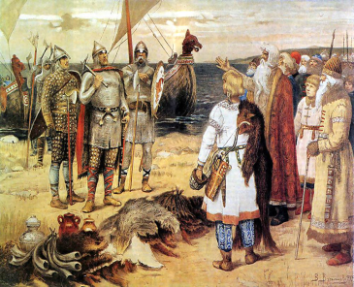
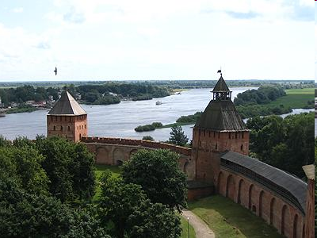

Slide 9
ЛОМОНОСОВ

Slide 10
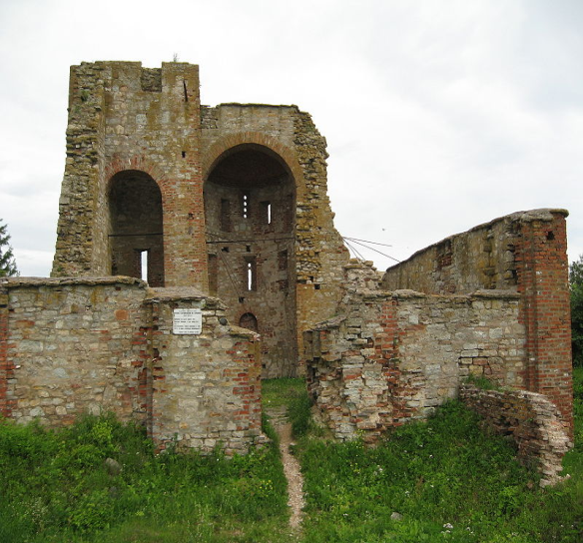
Рюриково Городище (Городище) —
находится в 2 км к югу от центра современного Великого Новгорода (напротив Юрьева монастыря), резиденция новгородских князей

Slide 11
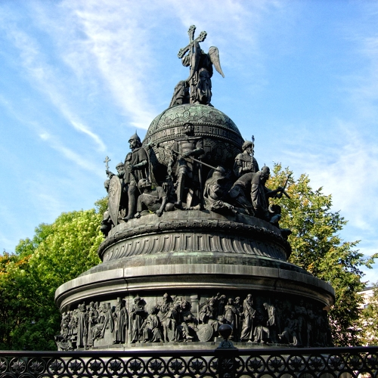
Памятник «Тысячелетие России»
воздвигнутый в Великом Новгороде в 1862 году в честь тысячелетнего юбилея легендарного призвания варягов на Русь.
Авторы - скульпторы Михаил Микешин, Иван Шредер и архитектор Виктор Гартман.

